Slide 1

Мониторинг качества дошкольного образования как инструмент управления развитием ДОО
Заведующий
МДОАУ «Детский сад №121 «Золотой колосок» комбинированного вида» г. Орска
Тамаева Елена Геннадьевна

Slide 2

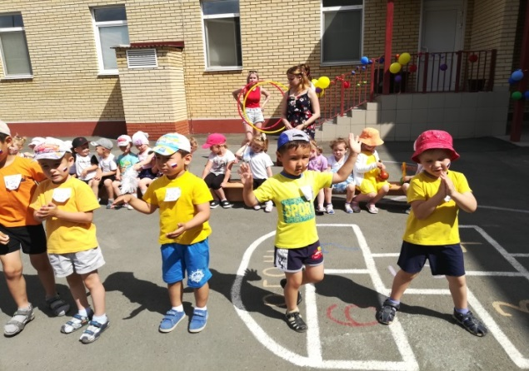
-Национальный проект «Образование»; -Указ Президента Российской Федерации от 21 июля 2020 г. № 474 «О национальных целях развития Российской Федерации на период до 2030 года»

Slide 3
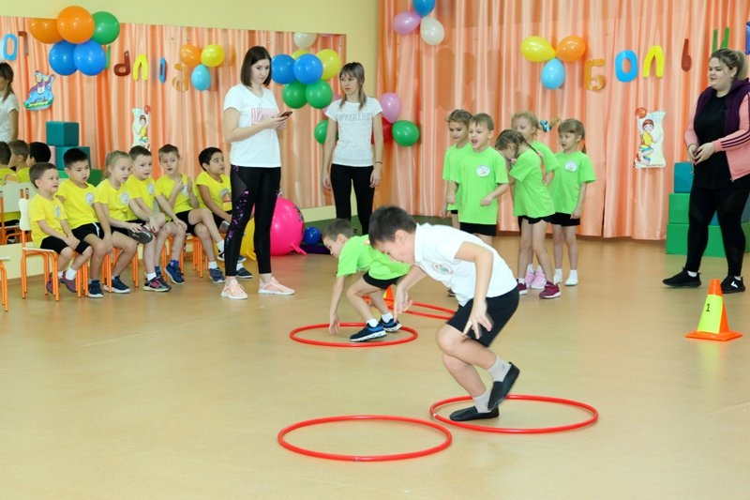
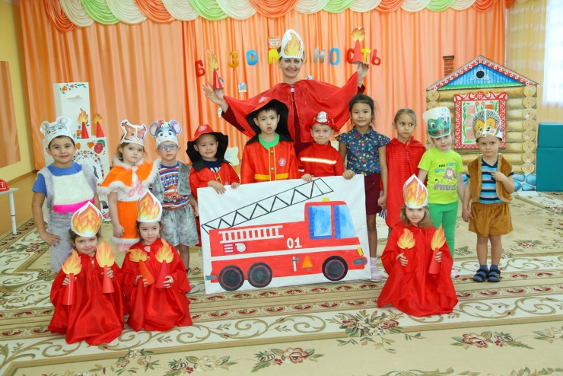
АПРОБАЦИЯ
ИНСТРУМЕНТАРИЯ МКДО:
2018-2020 г.г. – дети от 3 до 7 лет;
2020-2021г.г.- дети от 0 до 3 лет

Slide 4
ПРЕИМУЩЕСТВА МОНИТОРИНГА КАЧЕСТВА ДО:
Оценка внешних экспертов + самооценка ДОУ
Участие всех педагогов ДОУ

Slide 5

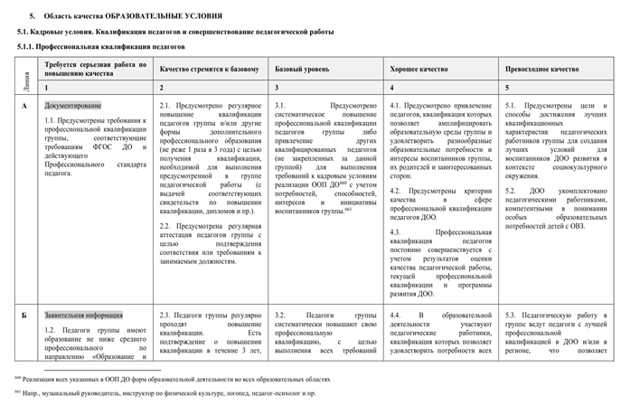
ИНСТРУМЕНТАРИЙ МКДО

Slide 6
ОБЛАСТИ МКДО:
ОБРАЗОВАТЕЛЬНЫЕ ОРИЕНТИРЫ
ОБРАЗОВАТЕЛЬНАЯ ПРОГРАММА
СОДЕРЖАНИЕ ОБРАЗОВАТЕЛЬНОЙ ДЕЯТЕЛЬНОСТИ
ОБРАЗОВАТЕЛЬНЫЙ ПРОЦЕСС
ОБРАЗОВАТЕЛЬНЫЕ УСЛОВИЯ
УСЛОВИЯ ПОЛУЧЕНИЯ ДОШКОЛЬНОГО ОБРАЗОВАНИЯ
ЛИЦАМИ С ОГРАНИЧЕННЫМИ ВОЗМОЖНОСТЯМИ ЗДОРОВЬЯ И
ИНВАЛИДАМИ
ВЗАИМОДЕЙСТВИЕ С РОДИТЕЛЯМИ
ЗДОРОВЬЕ, БЕЗОПАСНОСТЬ И ПОВСЕДНЕВНЫЙ УХОД
УПРАВЛЕНИЕ И РАЗВИТИЕ

Slide 7
Мониторинг качества блока оценки ООП
МДОАУ «Детский сад № 121 «Золотой колосок»
г. Орска
Соответствие требованиям
Соответствие ожиданиям ЗП
Соответствие условиям ДОУ

Slide 8
РАСШИРЕНИЕ СПЕКТРА ДОПОЛНИТЕЛЬНЫХ ОБРАЗОВАТЕЛЬНЫХ УСЛУГ
МДОАУ «Детский сад № 121» г. Орска
2019-2020 г.г.
- Изодеятельность;
- Основы хореографии;
- Коррекционно-развивающие занятия «Азбука общения»;
- Обучение чтению;
- Ритмика
2020-2021 г.г.
- Изодеятельность;
- Основы хореографии;
- Коррекционно-развивающие занятия «Азбука общения»;
- Обучение чтению;
- Ритмика;
- «Волшебный песок»;
- «Пилатес для детей»;
- «Сказкотерапия»;
- Тестопластика для малышей»;
- «Оригами»;
- «Основы логики»;
- «Мир звуков»;
- «Театр с нами»

Slide 9

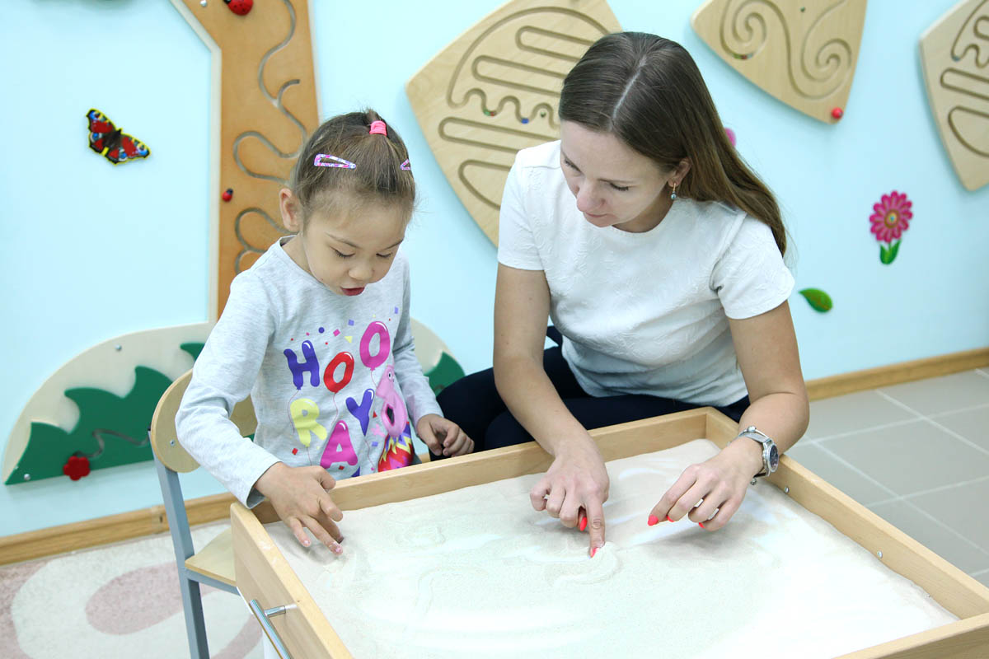
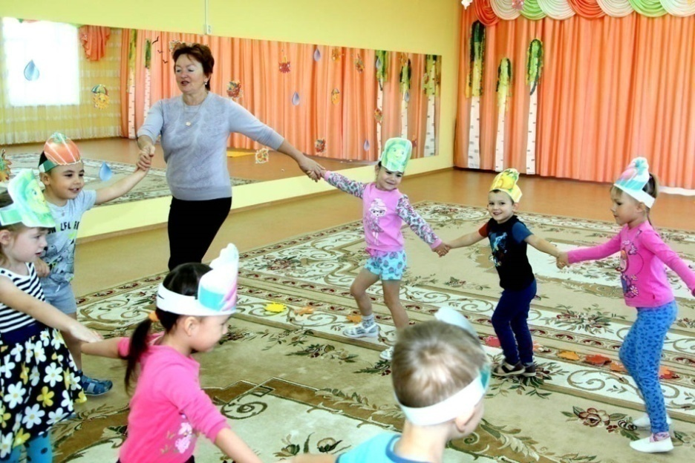
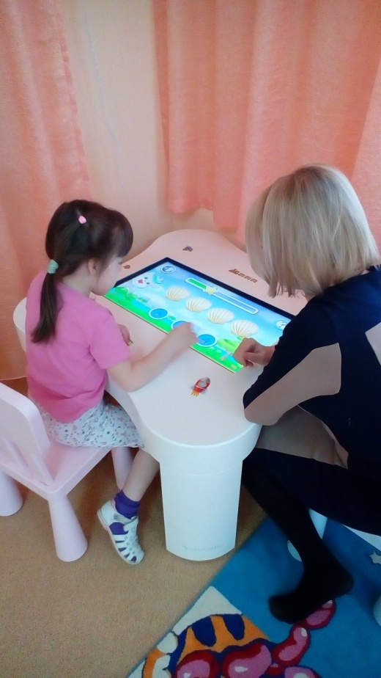
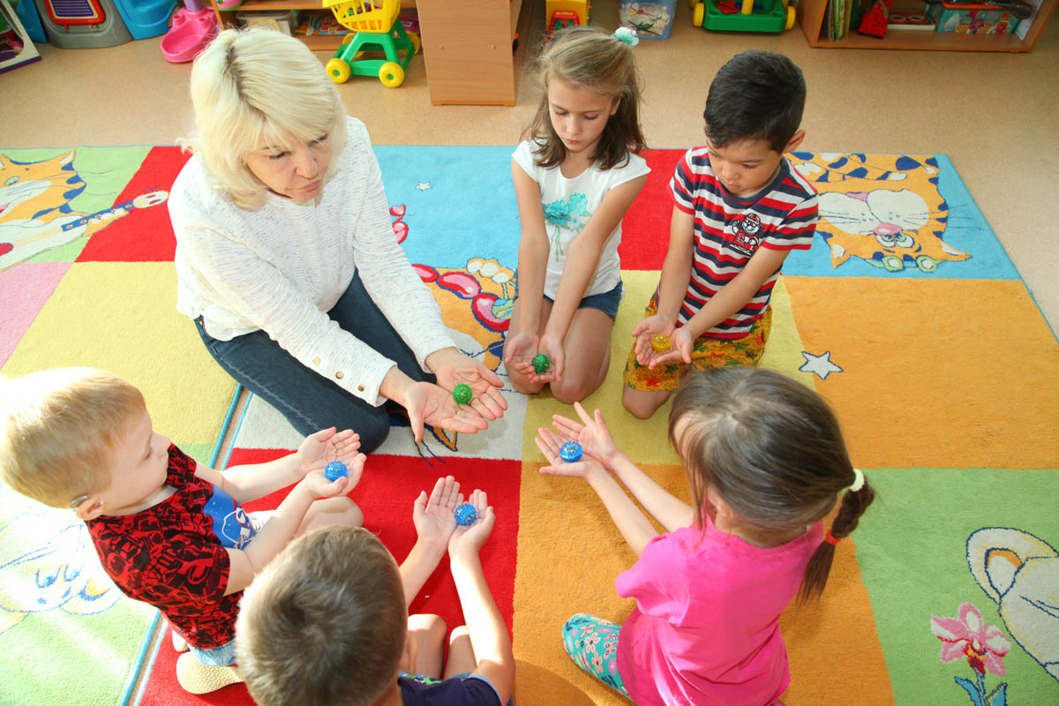
Дополнительное образование
Коррекционно-развивающие занятия с педагогом- психологом
«Мир звуков»
«Сказкотерапия»
Коррекционно-развивающие занятия

Slide 10
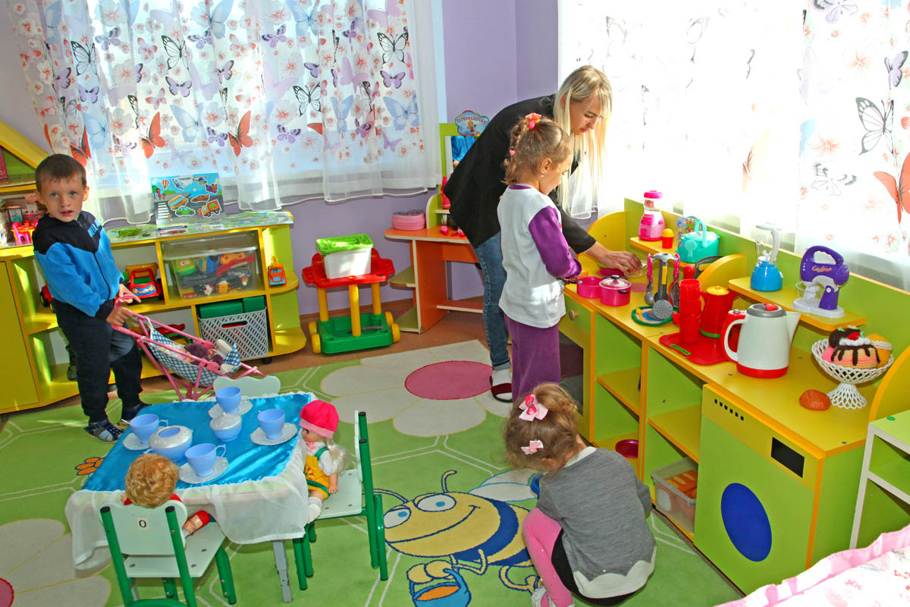
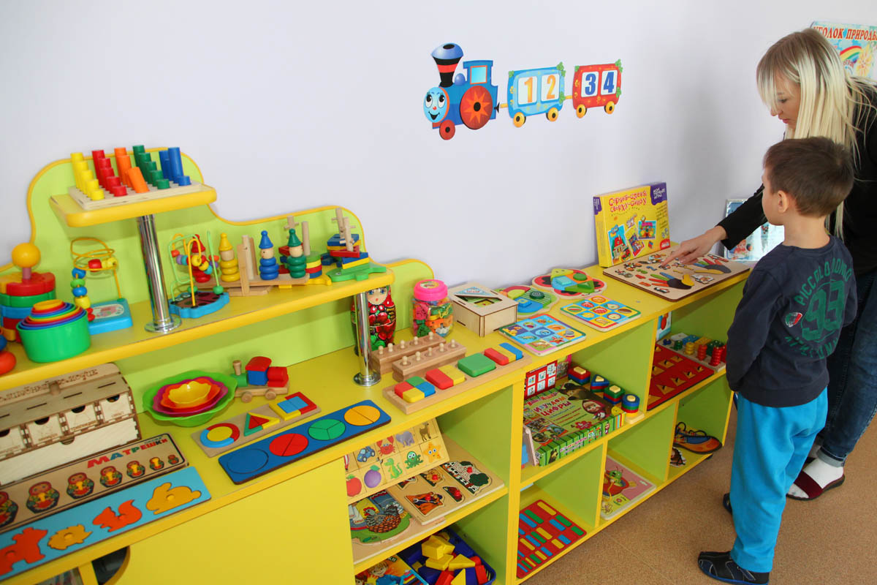
Оценка ППРС
Эффективным условием реализации образовательного процесса является организация предметно-развивающей среды, стимулирующей развитие самостоятельности, инициативы и активности ребенка, обеспечивающей разным детям доступ к развитию своих возможностей.
Среда планируется и выстраивается совместно педагогами, специалистами и воспитателями при участии родителей в процессе наблюдения за потребностями, особенностями развития, самостоятельными действиями, интересами детей

Slide 11
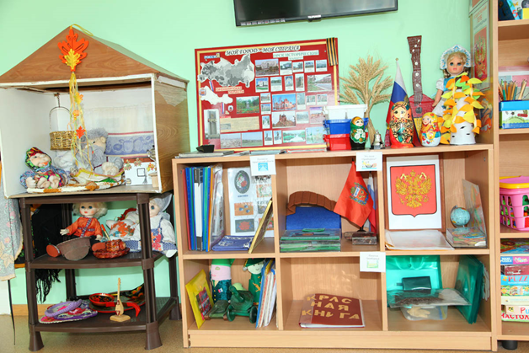
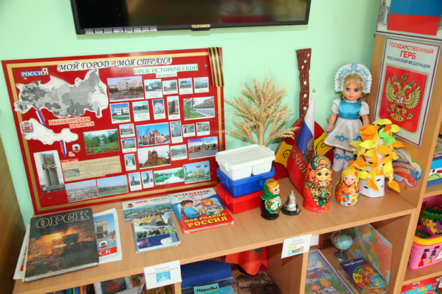
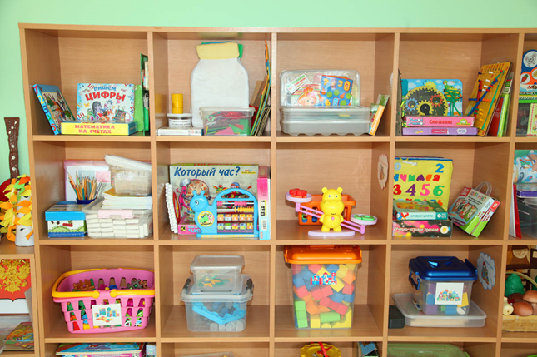
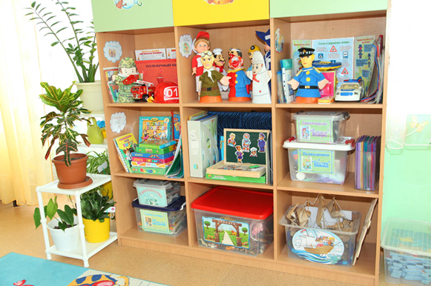
Оценка ППРС

Slide 12
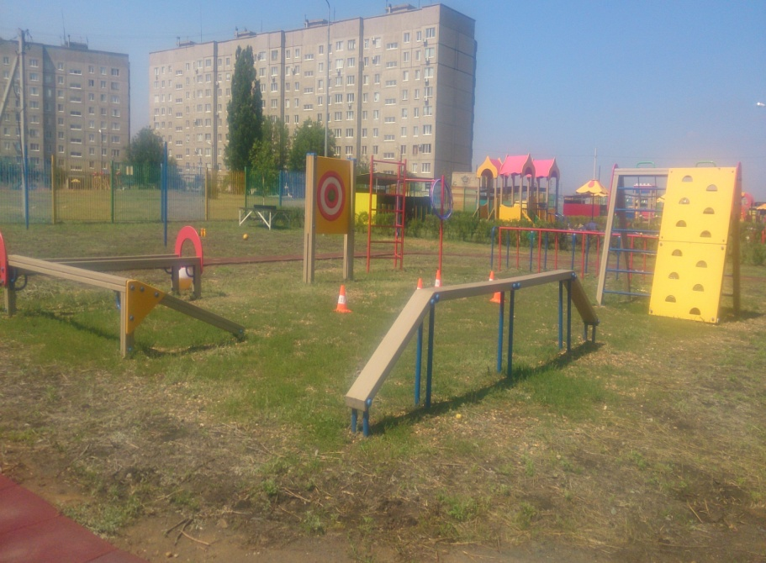
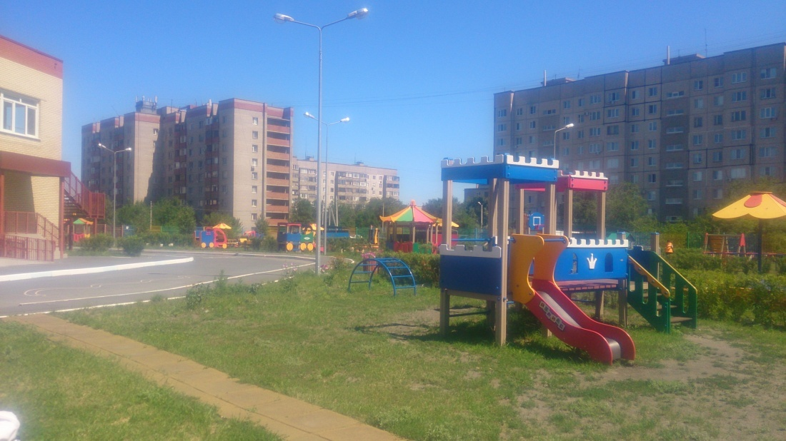
ППРС на территории ДОУ

Slide 13
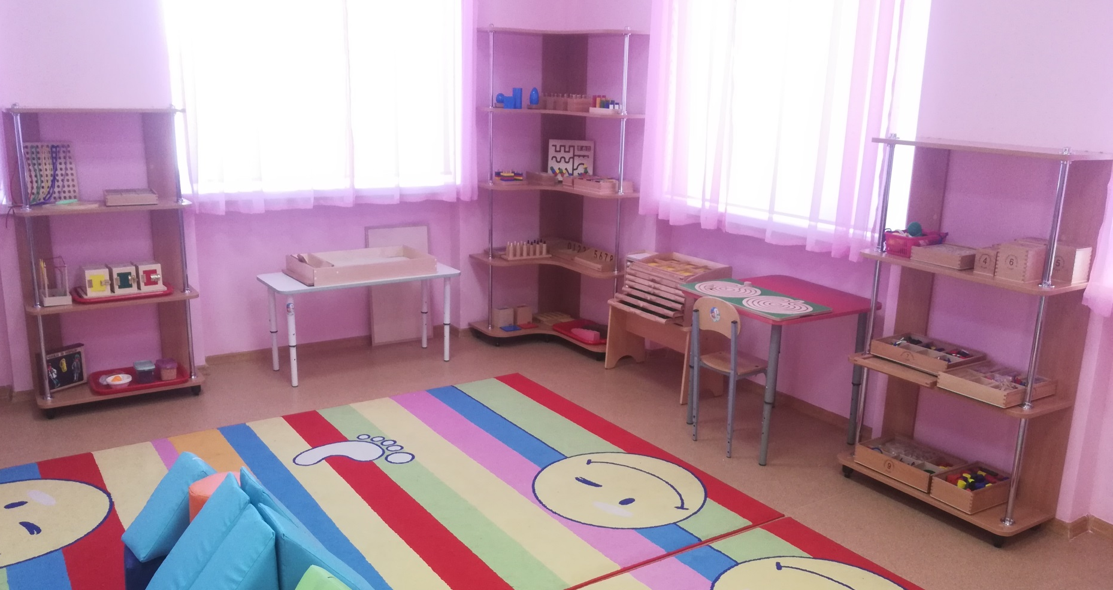
Центр «Сенсорика» в группе для детей с ОВЗ
СЕНСОРНАЯ ЗОНА

Slide 14
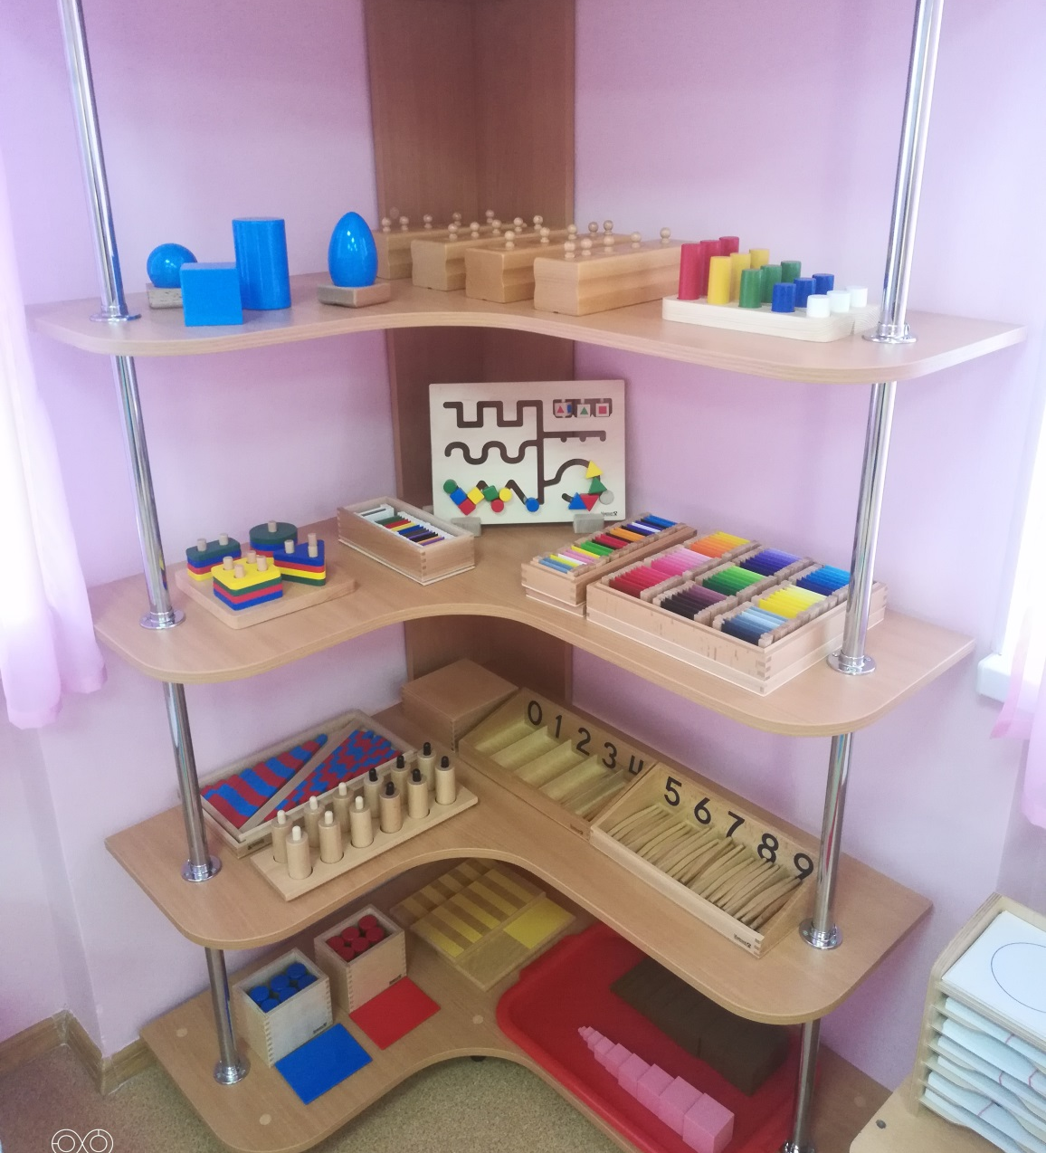
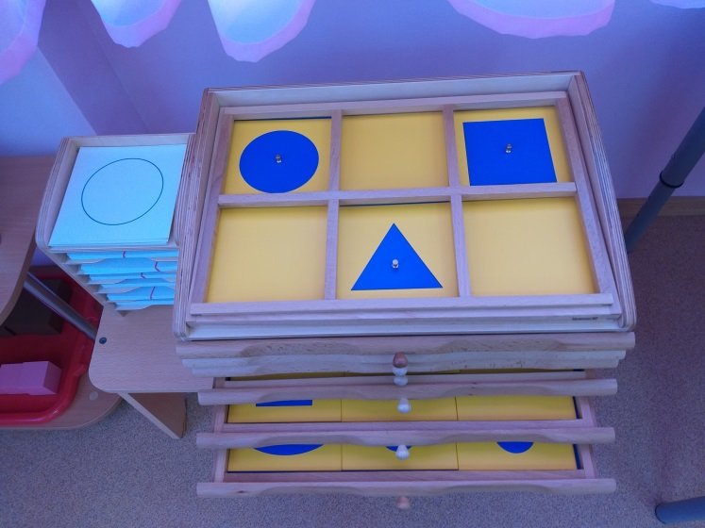
МОНТЕССОРИ-МАТЕРИАЛЫ

Slide 15
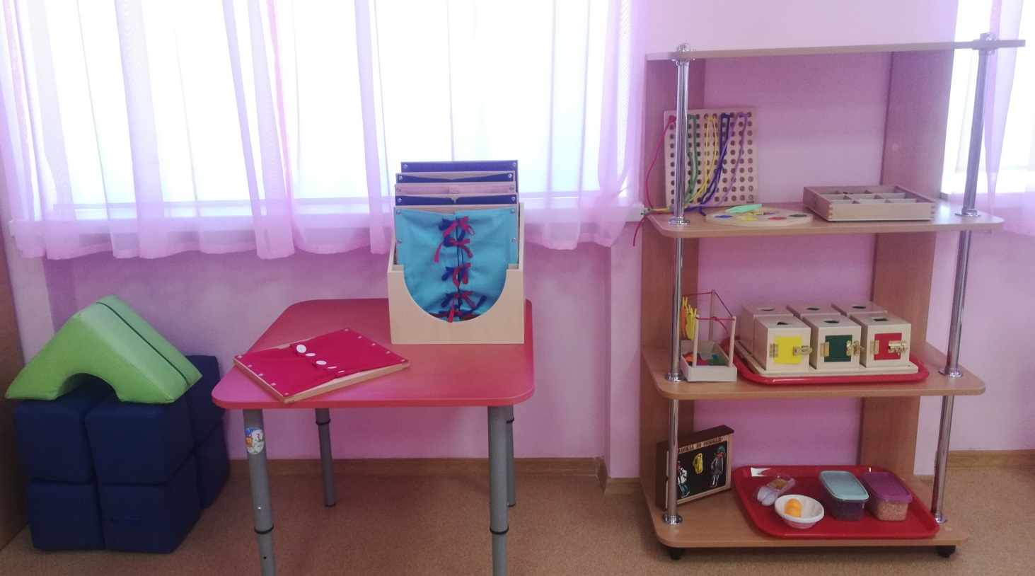
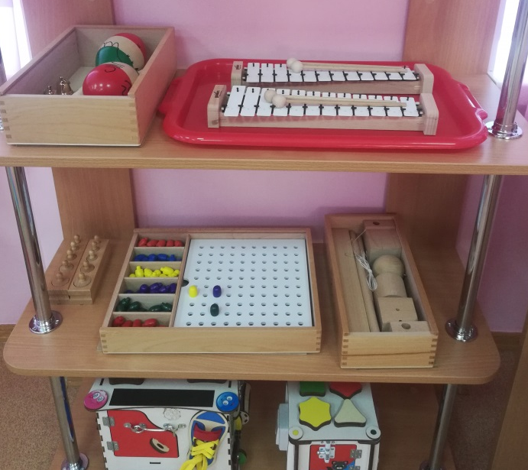
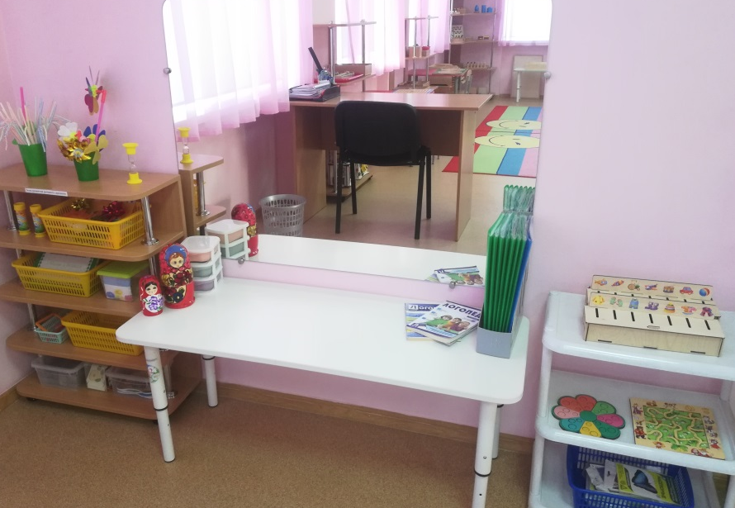
МОНТЕССОРИ-МАТЕРИАЛЫ
ЗОНА УЧИТЕЛЯ-ЛОГОПЕДА

Slide 16
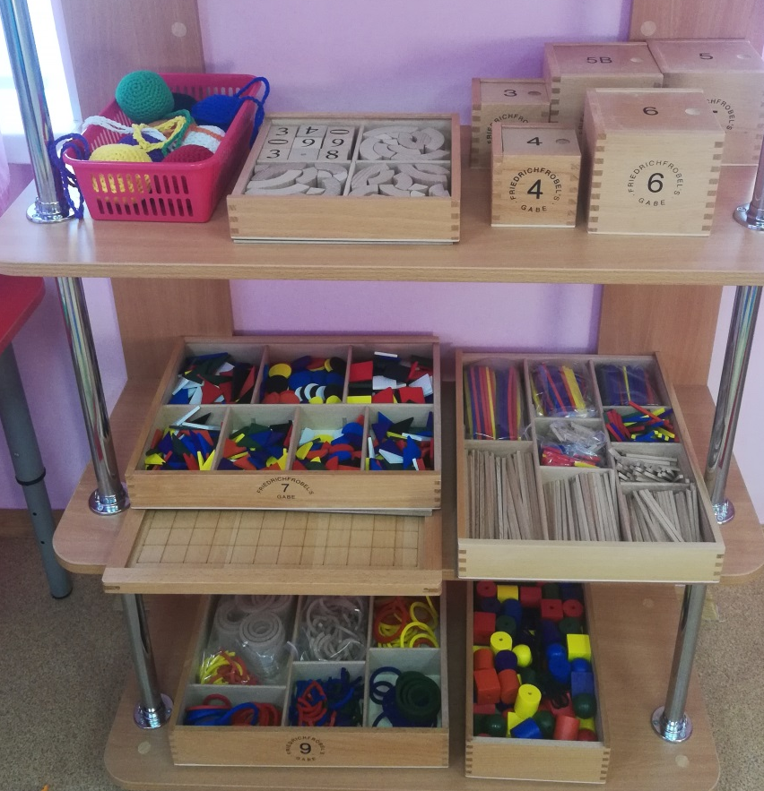
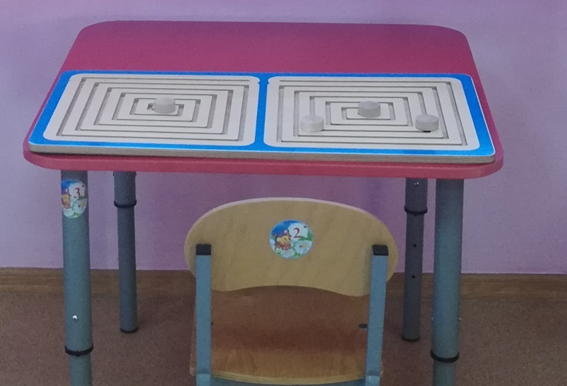
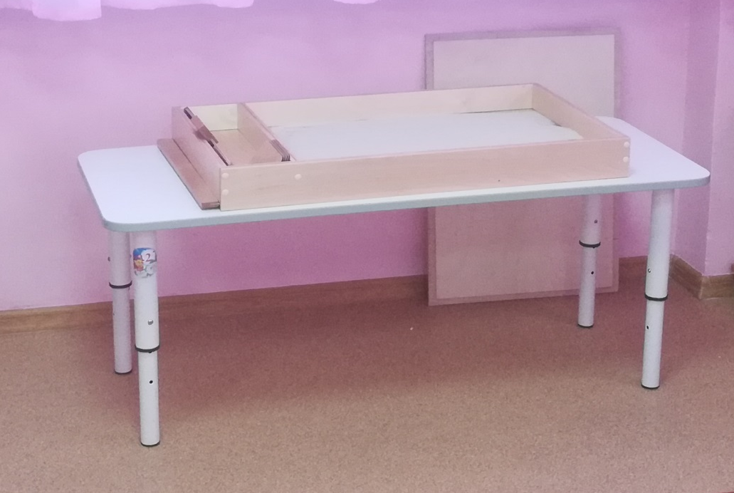
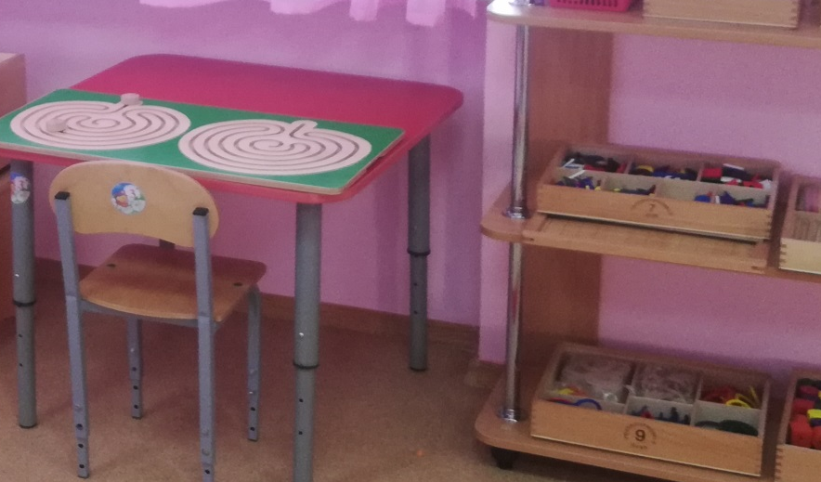
Настольный лабиринт
Дары Фребеля
Цветовой песочный планшет

Slide 17
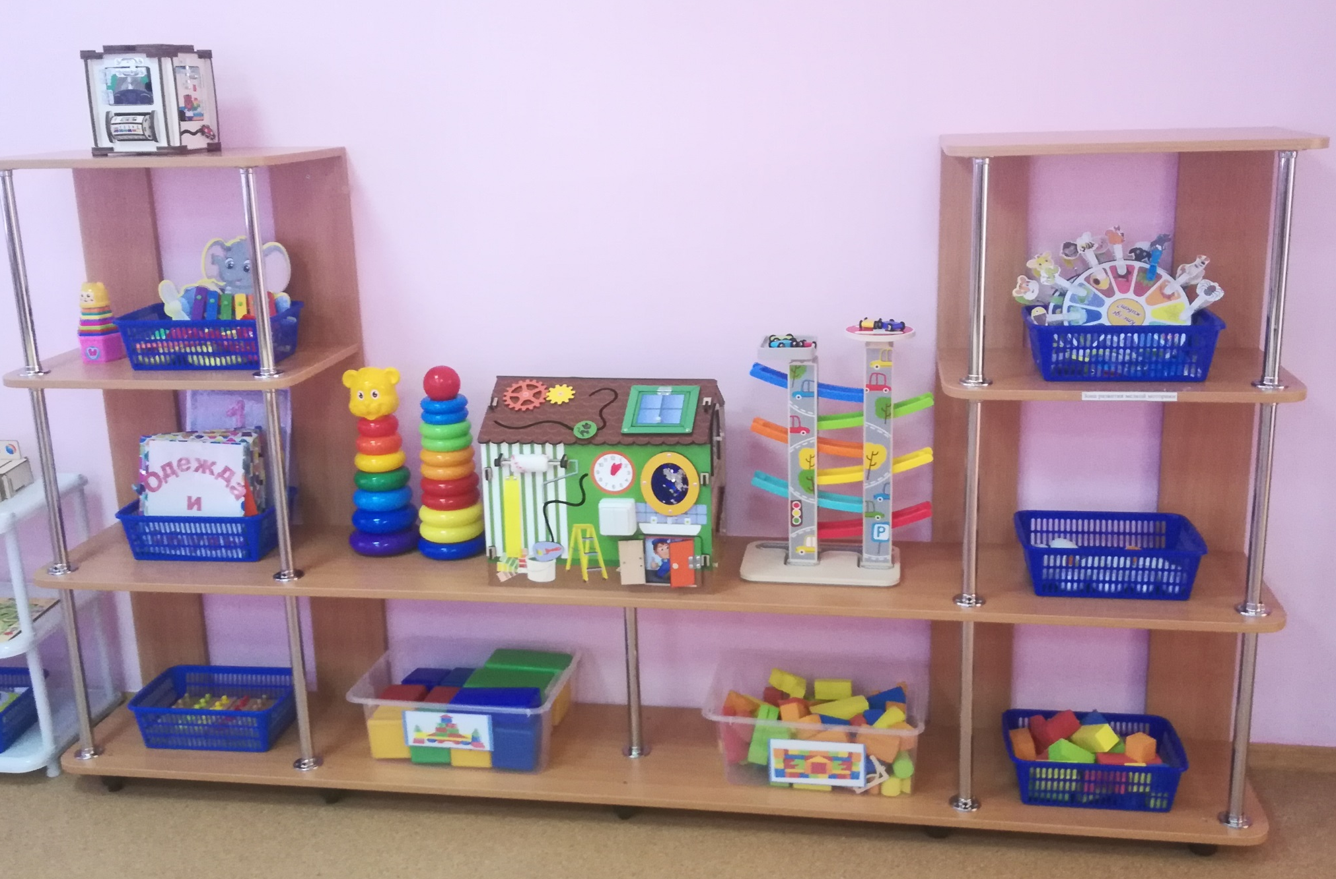
ЗОНА УЧИТЕЛЯ-ДЕФЕКТОЛОГА

Slide 18


Slide 19
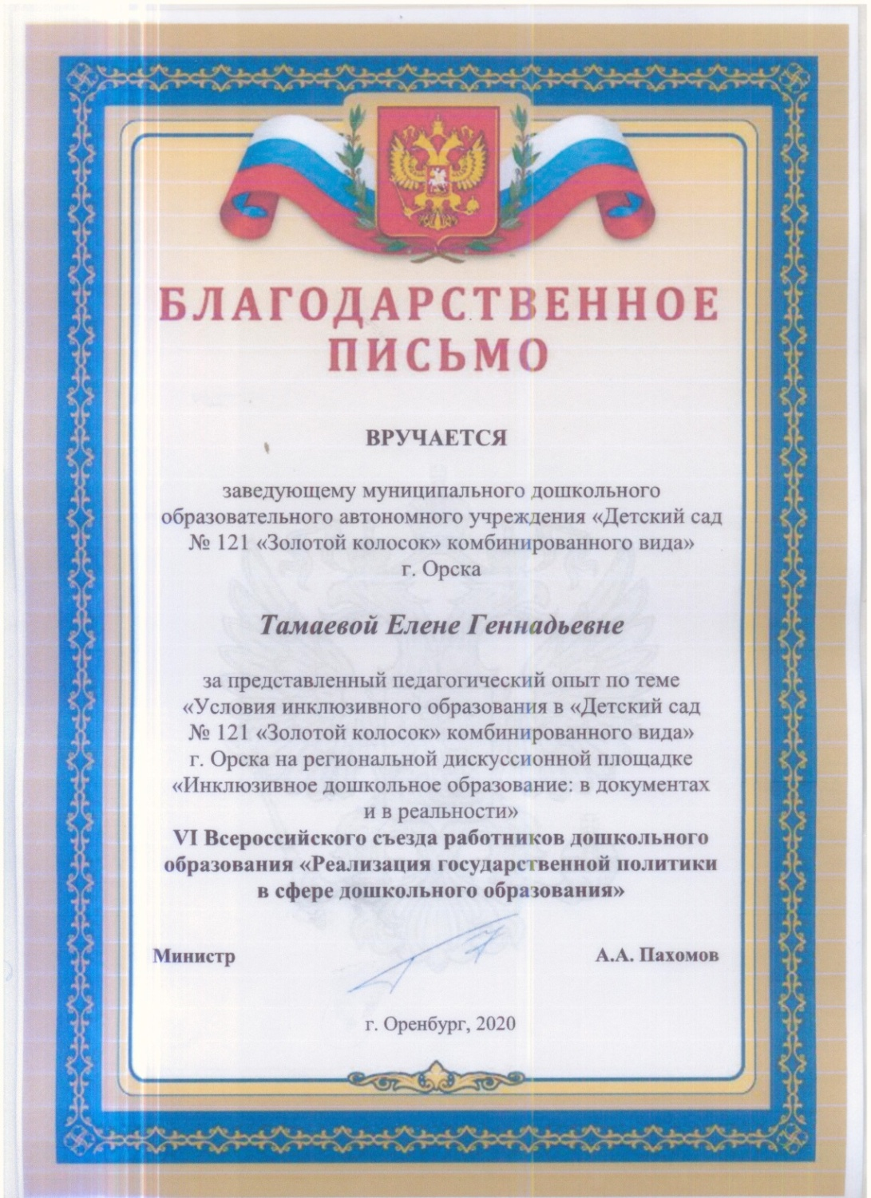
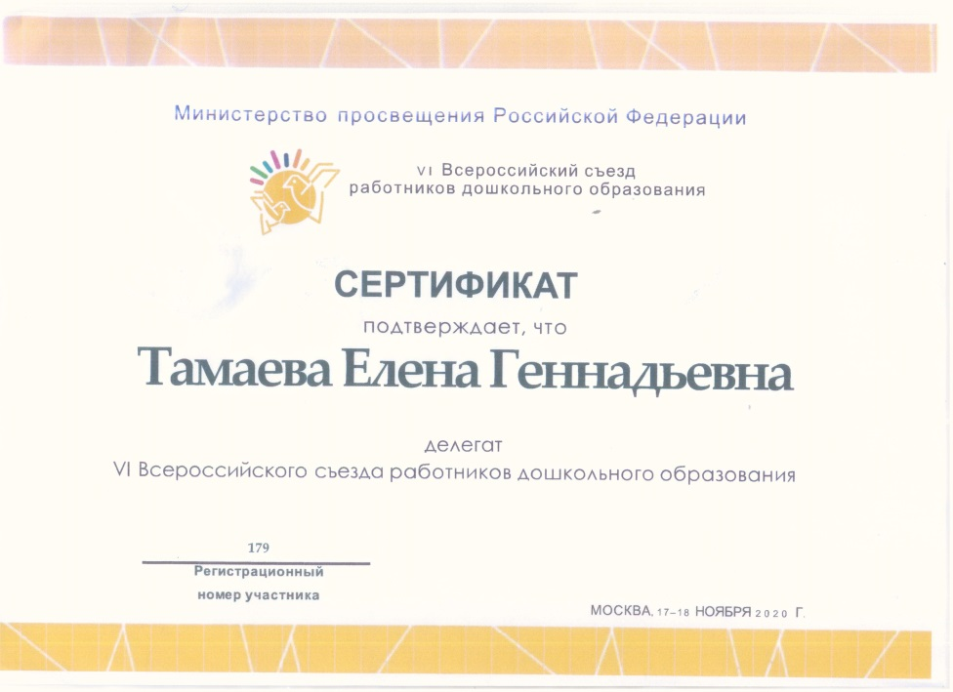

Slide 20
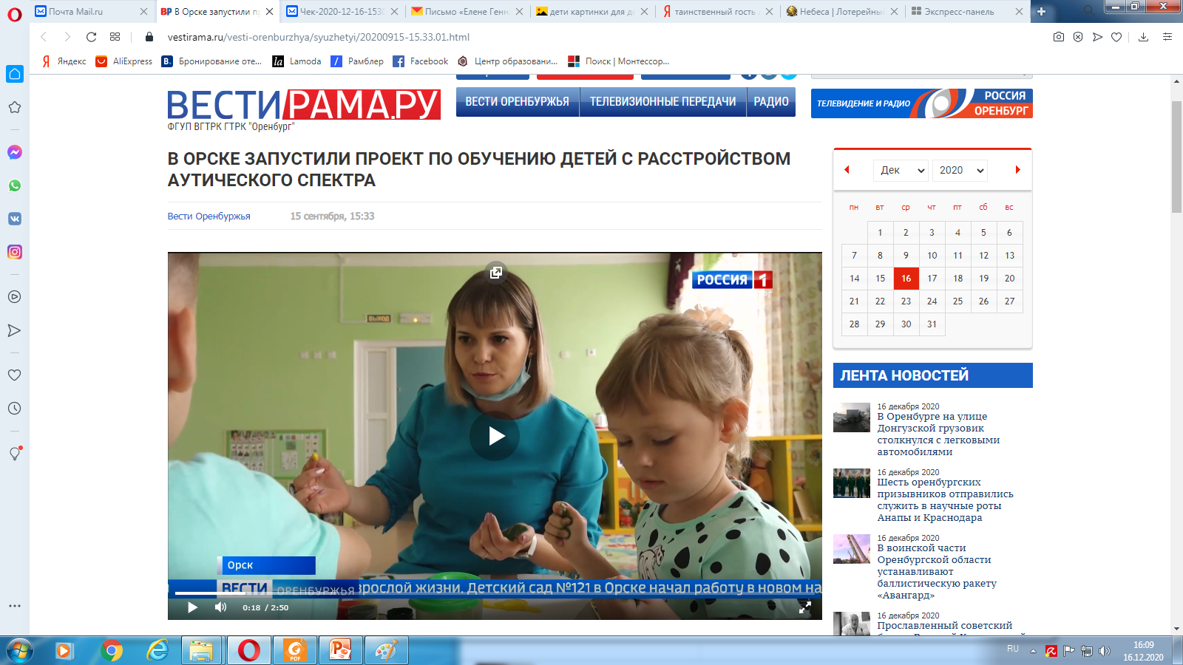
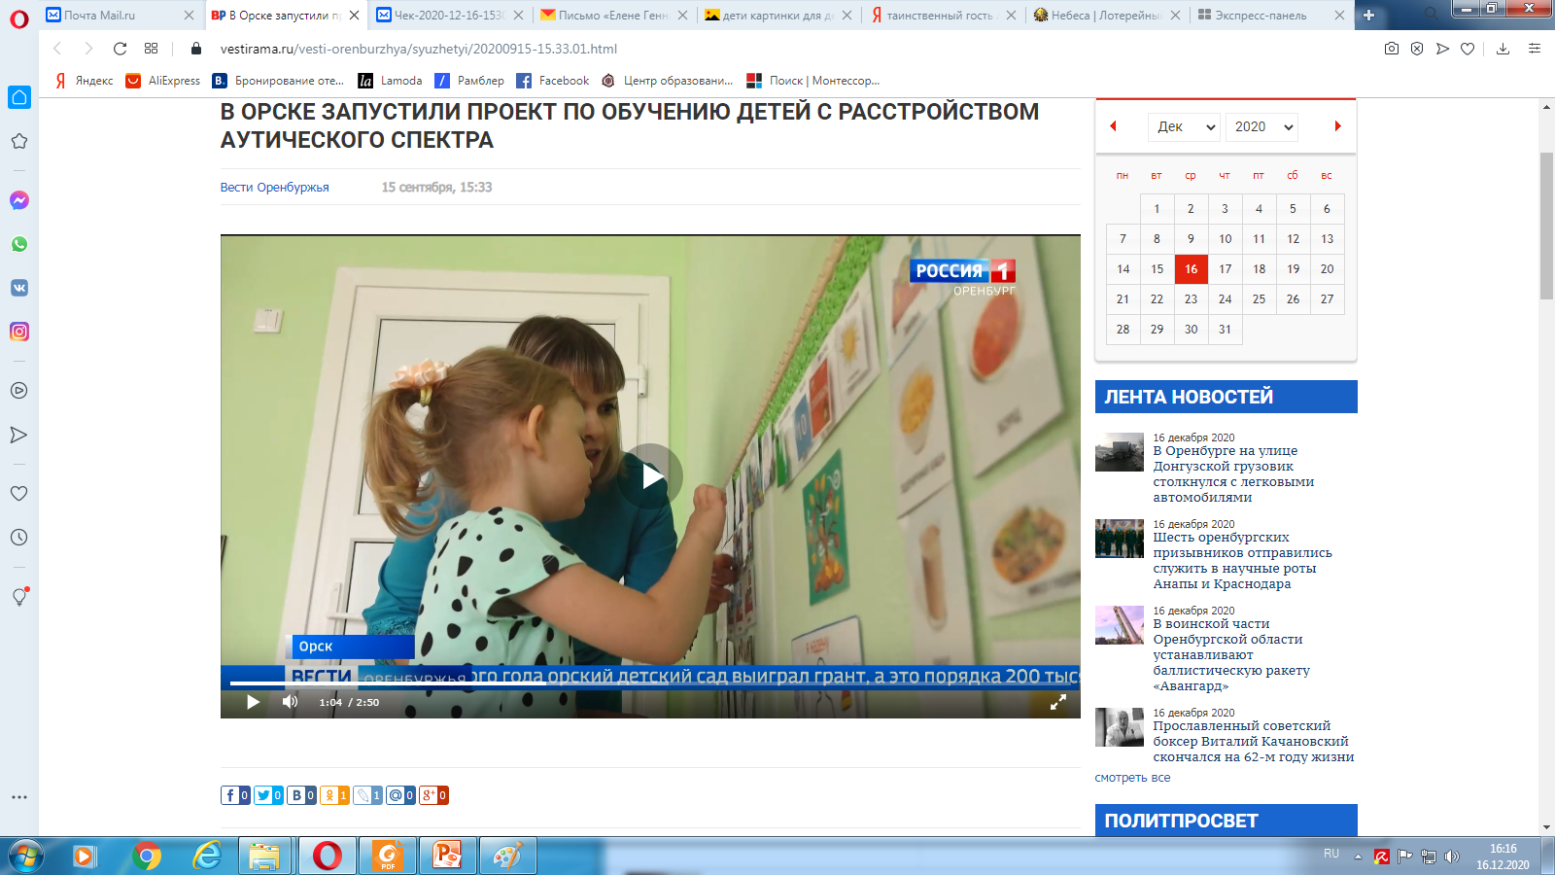
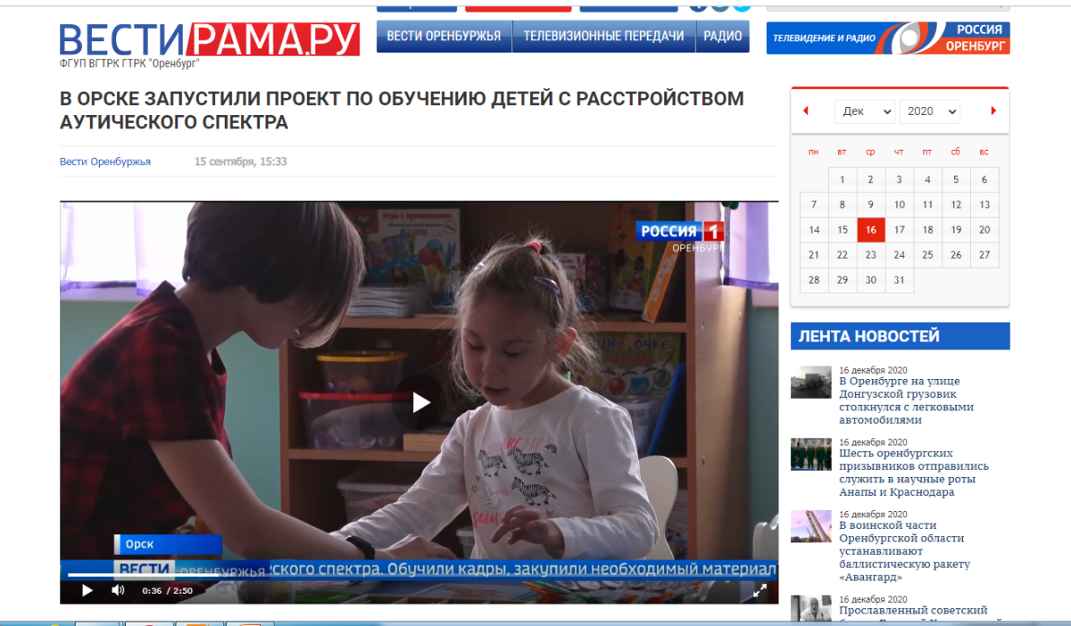
Публикации в СМИ

Slide 21
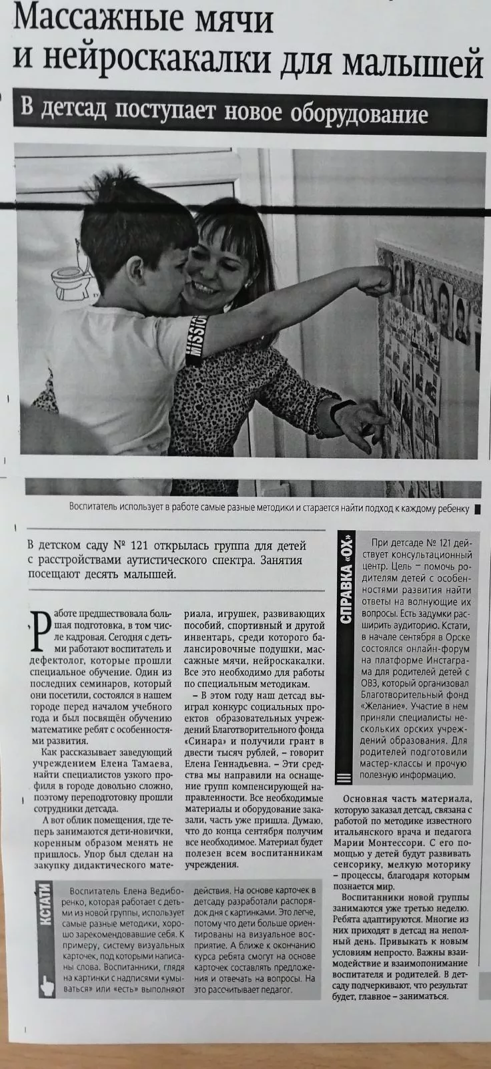
Статья в газете «Орская хроника», сентябрь 2020

Slide 22
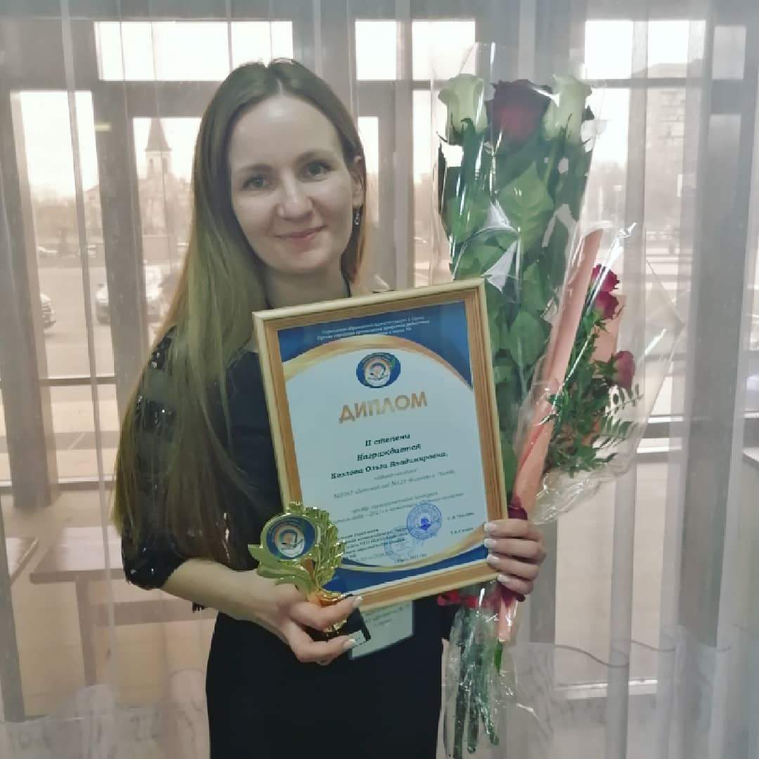
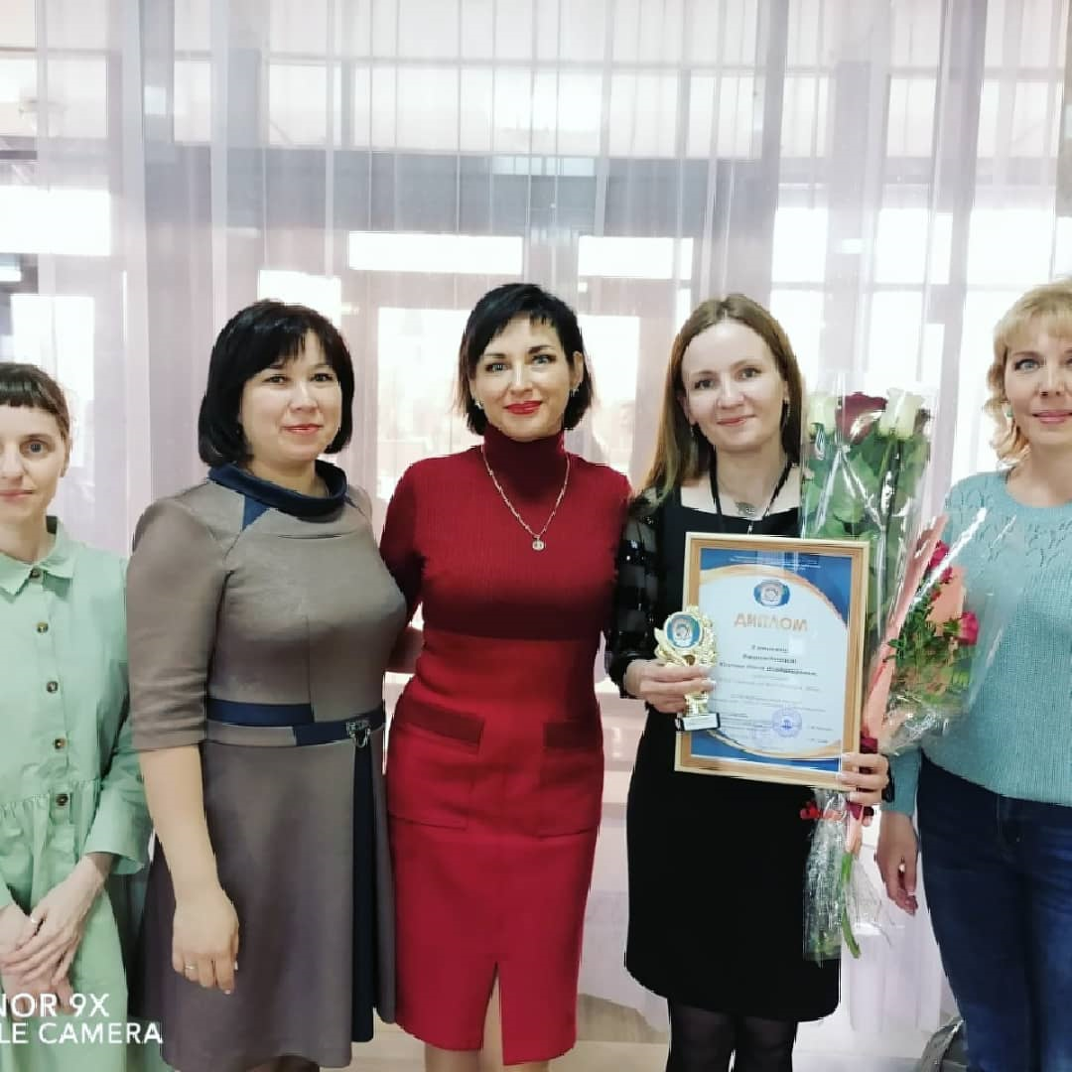
Муниципальный конкурс «Учитель года – 2021»

Slide 24
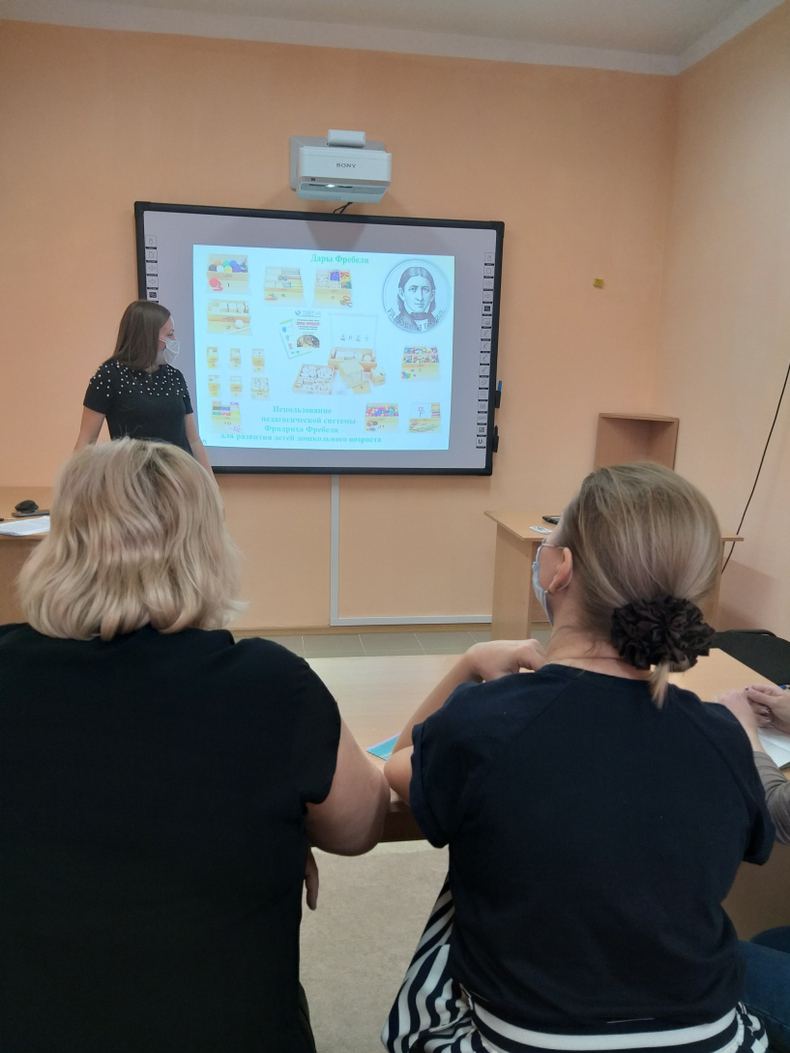
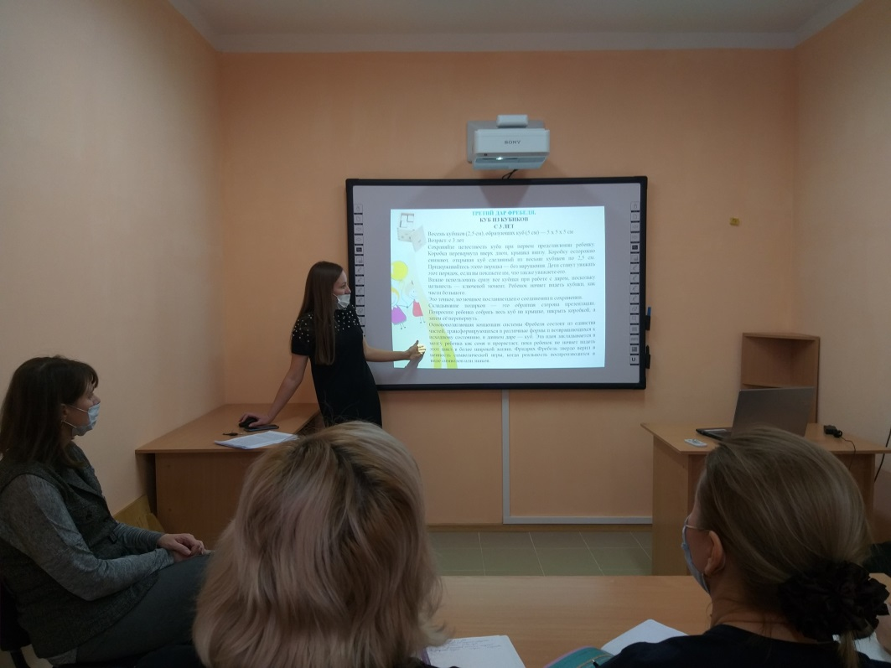
Практикумы-тренинги (обучение педагогов, работающих с детьми с ОВЗ)

Slide 25
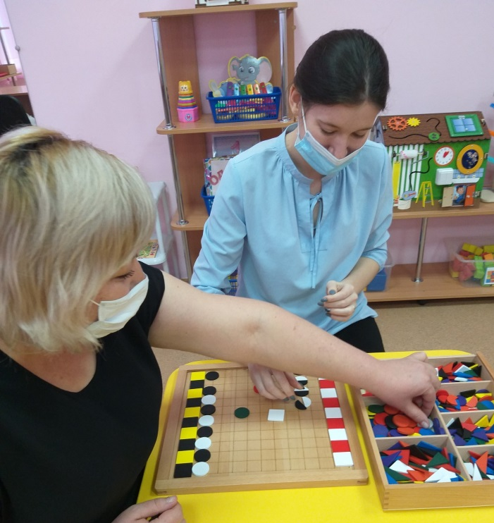
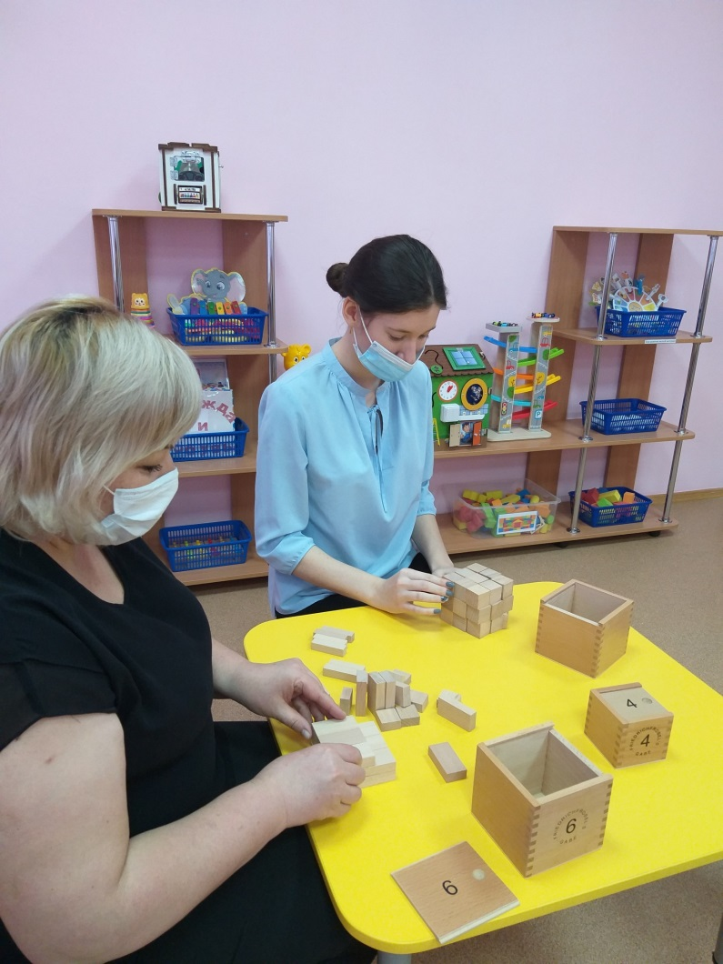
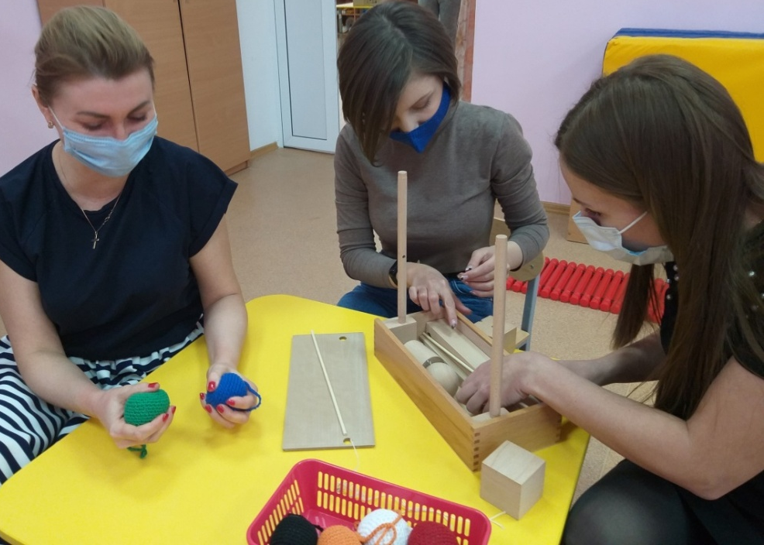
Тренинг по использованию даров Фребеля

Slide 26
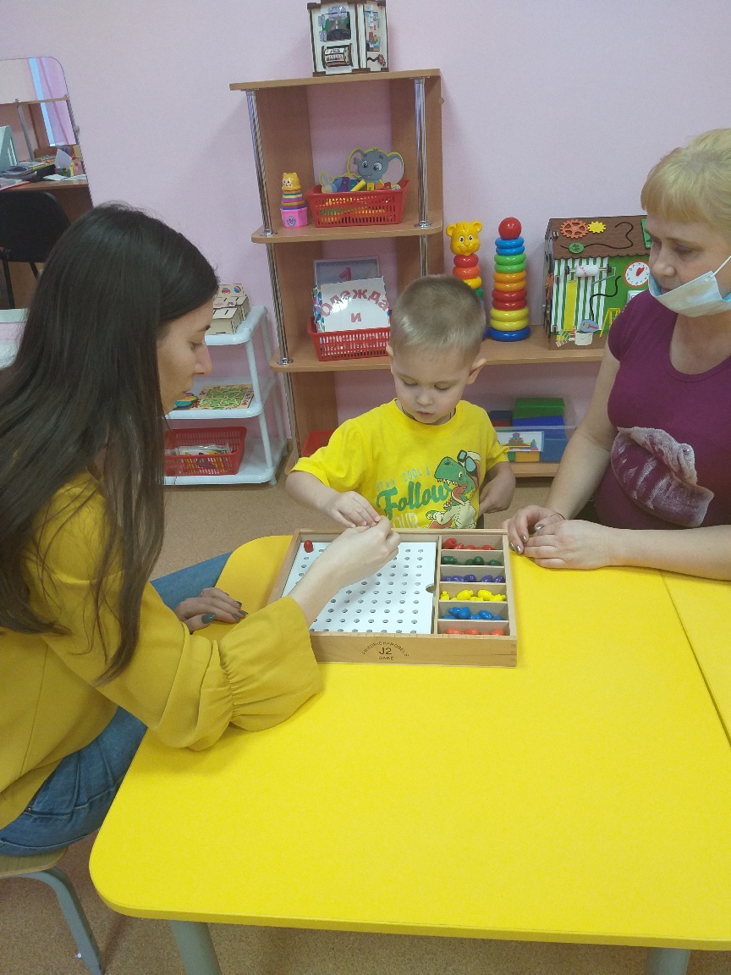
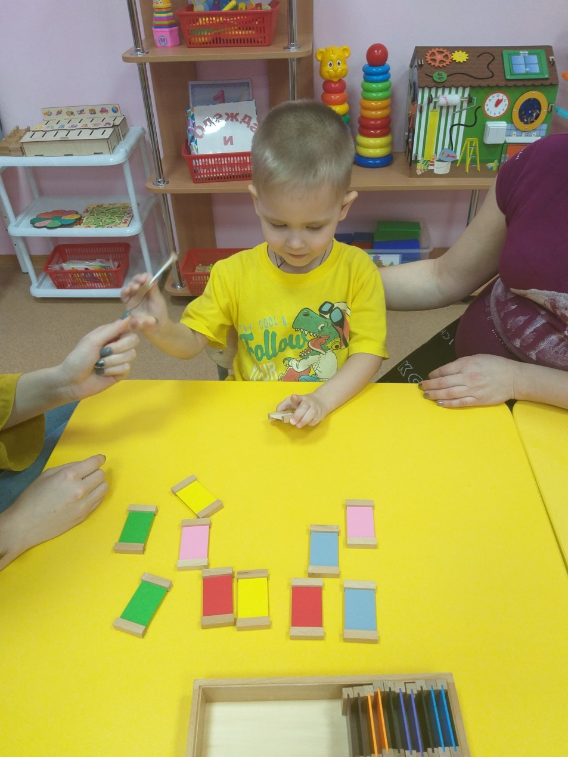

Slide 27
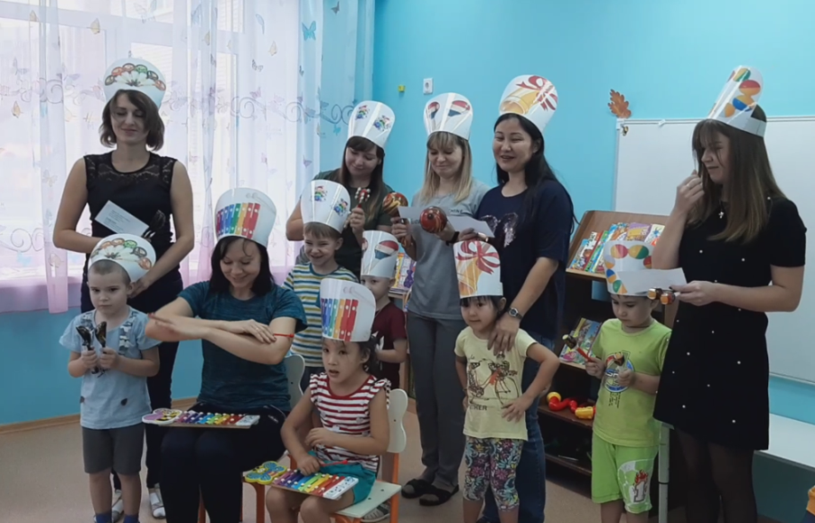
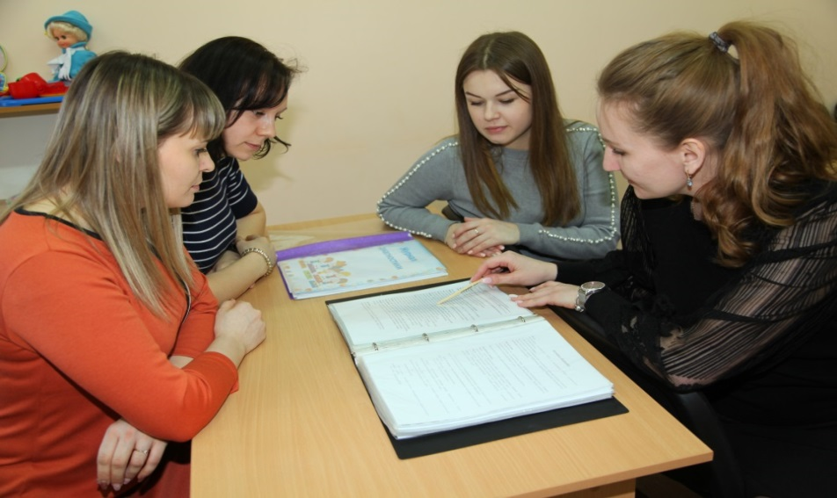
Сетевое взаимодействие с организациями:
Орский гуманитарно-технологический институт (филиал ОГУ) – с целью оказания научно-методической поддержки для семей с детьми с ОВЗ;
Центр психологической помощи и консультирования «Статус» – с целью оказания психологической помощи

Slide 28
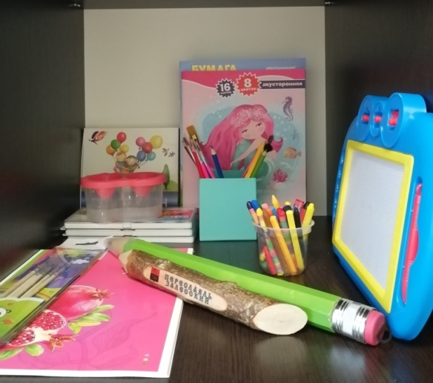
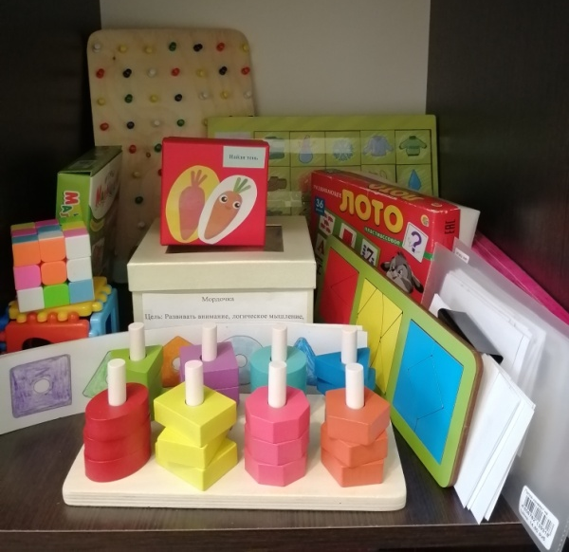
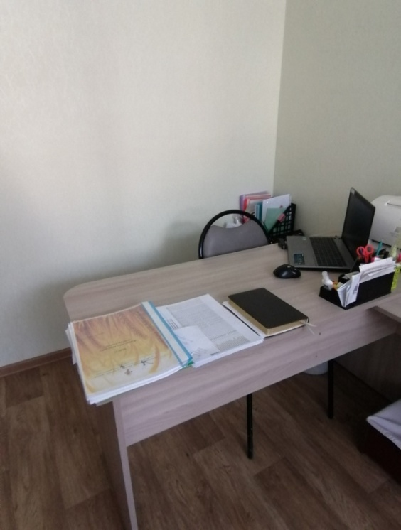
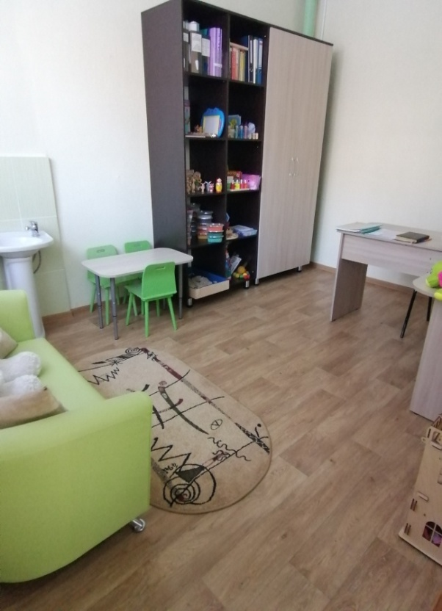
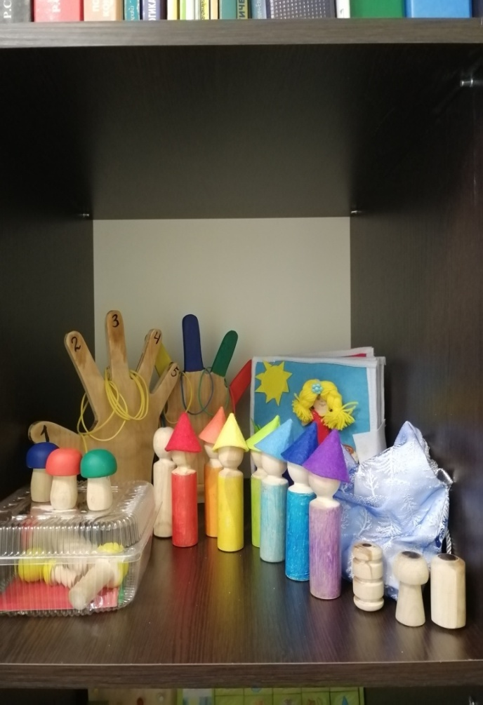

Slide 29
Результаты:
- успешность реализации образовательных программ, в том числе дополнительных (75% достигнутых запланированных результатов);
- удовлетворенность образовательным процессом у его участников в 96% случаев;
- повышение количества выпускников с ОВЗ, поступивших в классы общеобразовательных или специальных школ (классов);
- развитие родительского сообщества, возникновение родительских объединений;
- повышение квалификации сотрудников – формирование новых компетенций

